Slide 1


TP558 - Tópicos avançados em Machine Learning:
Q-Learning
Bryan Fernando Sarango Rodriguez
bryan.rodriguez@dtel.inatel.br

Slide 2
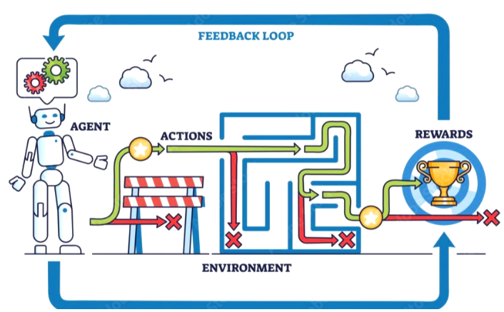
Contexto
Um agente aprende em um ambiente desconhecido, sem mapa e sem respostas prontas.
Ele age, observa recompensas e ajusta suas decisões por tentativa e erro.
O objetivo é aprender a tomar as melhores decisões apenas interagindo com o mundo.
No aprendizado por reforço, não há dados pré-rotulados: o feedback vem da interação.

Slide 3
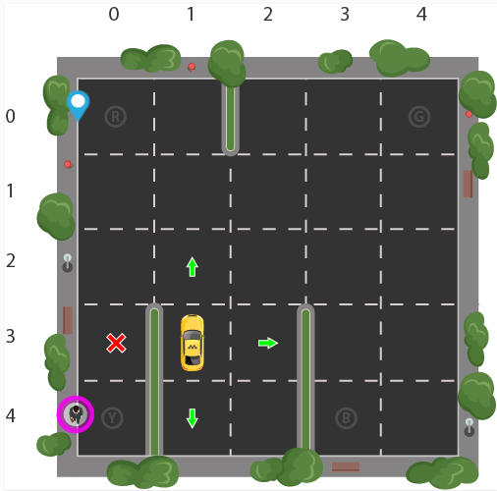

Introdução
Q-Learning é um algoritmo de aprendizado por reforço model-free e off-policy.
O agente aprende uma política ótima por tentativa e erro em ambientes desconhecidos ou estocásticos.
Aplicações: jogos, controle de robôs, veículos autônomos e otimização de sistemas complexos.
Notes:
* Q-Learning é um algoritmo de aprendizado por reforço que permite a um agente aprender, por tentativa e erro, uma política ótima de ações dentro de um ambiente desconhecido e estocástico.
* é amplamente utilizado em problemas de tomada de decisão sequencial, como jogos, controle de robôs e otimização de sistemas complexos, veículos autônomos.

Slide 4
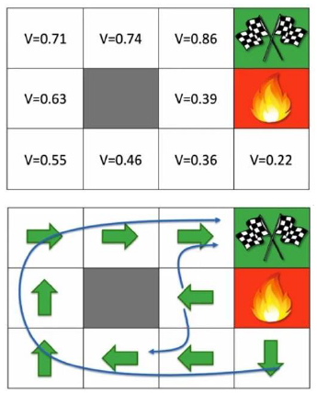
Introdução
A base do método é a Função Q: valor esperado de cada par estado-ação Q(s, a).
Em sua forma clássica, esses valores são armazenados em uma Q-table.
A cada interação, o agente executa uma ação, recebe recompensa e atualiza Q(s, a).
O objetivo é maximizar a recompensa acumulada ao longo do tempo.
Notes:
* Seu funcionamento baseia-se na estimativa de uma função de valor de ação, chamada função Q, que associa cada par estado-ação a um valor numérico representando a utilidade esperada daquela ação — tradicionalmente armazenado em uma tabela de valores Q.
* A cada interação, o agente executa uma ação, observa a recompensa recebida do ambiente e atualiza sua estimativa de valor, aproximando-se progressivamente da política que maximiza a recompensa cumulativa ao longo do tempo.

Slide 5


FUNDAMENTOS MATEMÁTICOS
Processo de Decisão de Markov (MDP): modelo para decisões sequenciais
Estados (S): situação observável do agente — posição do robô, condições do jogo, etc.
Ações (A): O que o agente pode fazer — mover, pegar, soltar
Transições de Estado: representação numérica do movimento de um agente de um estado s → s’ ao realizar a ação A—probabilidade de chegar a um novo estado
Recompensas (R): A recompensa é a informação fornecida ao agente no ambiente para que ele possa aprendê-la— Feedback —'Parabéns, atingiu o objetivo!' (+100). Bateu na parede!' (-10).
Fator de Desconto (γ): multiplicador que diz: recompensas futuras valem menos que recompensas imediatas — a depreciação tem um valor entre 0 e 1
Notes:
Propriedade de Markov: o futuro depende apenas do estado presente, não do histórico completo — é o que torna o problema tratável
O ambiente é probabilístico, o que significa que o estado da transição e a compensação são aleatórios após a execução da ação.
Ações = Normalmente, as ações que um agente pode realizar são as mesmas em todos os estados.
Transições de Estado = A probabilidade de transição de estado é uma representação numérica do movimento de um agente de um estado S para outro estado S' ao realizar a ação A. (s´= passar a um novo estado)
Fator de Desconto = Após o agente agir em cada estado, ele recebe uma compensação. Com o passar do tempo, o valor da recompensa diminui, introduzindo o conceito de depreciação.

Slide 6
FUNDAMENTOS MATEMÁTICOS
Política: a estratégia que o agente usa para escolher ações a partir dos estados
Mapeia estados em ações e é ajustada ao longo do tempo, à medida que ele aprende.
π é a probabilidade de escolher a ação a no estado s, no instante t.
Função de valor de estado (vπ): o critério que determina qual política é melhor: o valor esperado de recompensa futura a partir de s, sob a política π.
R(t + 1) recompensa recebida no instante seguinte (t+1), após a ação tomada em t
Função de valor de ação (qπ): considera não só o estado, mas também a ação escolhida. É a função Q, o critério que o agente usa para selecionar a ação.
Notes:
(4) A equação de expectativa Vπ (s) é o valor esperado Eπ, Rt + 1 é o valor da recompensa a ser concedida.

Slide 7

A Equação de Bellman
Richard Bellman mostrou que o valor de um estado pode ser decomposto em dois termos: V(s) = recompensa imediata + valor descontado do próximo estado.
O primeiro somatório (sobre as ações) representa a política de probabilidade para realizar a ação. O segundo somatório (sobre os próximos estados) representa a matriz de probabilidade de transição de estado.
Em vez de calcular a soma infinita de recompensas futuras, o problema é quebrado de forma recursiva: o valor do estado próximo nos diz quanto vale seguir em frente.
Notes:
Relaciona o valor do estado atual com o valor do estado seguinte; a versão ótima busca a política que maximiza a recompensa esperada.
Vπ (s) é calculada somando, sobre todas as ações possíveis , o produto de três fatores:
π (a|s) = a probabilidade da política escolher a ação,
R_t+1 = a recompensa imediata,
γ = o valor descontado do próximo estado ponderado pela probabilidade de transição.

Slide 8
A Equação de Bellman de Otimalidade
Troca a média sobre as ações pelo máximo: o agente escolhe sempre a ação que maximiza o valor esperado. É a política ótima que se busca dentro do problema definido pelo MDP.
Resumo da comparação: Bellman de expectativa avalia uma política dada (faz a média sobre as ações de π); Bellman de otimalidade decide (usa o máximo). Essa troca é a ponte para o Q-Learning: o cálculo passa a ser iterativo e, portanto, implementável e treinável.
Notes:
Vπ (s) é calculada somando, sobre todas as ações possíveis , o produto de três fatores:
π (a|s) = a probabilidade da política escolher a ação,
R_t+1 = a recompensa imediata,
γ = o valor descontado do próximo estado ponderado pela probabilidade de transição.
A política é definida pela função de valor, e a política que oferece a maior expectativa entre todas as políticas possíveis é considerada a política ótima.
A equação de Bellman ótima representa a política que obtém o valor ótimo usando a função de valor — ou seja, escolhe sempre a ação que maximiza o valor esperado.

Slide 9
A regra de atualização
Diferente de métodos on-policy como o SARSA — que atualiza usando a ação realmente escolhida pela política de comportamento — o Q-Learning usa um método off-policy: separa a política que executa a ação (geralmente ε-greedy, para explorar) da política que está sendo aprendida (a política gulosa, que maximiza Q).
No SARSA, mesmo que a próxima ação escolhida fosse medíocre (por exploração), essa ação entrava na atualização. No Q-Learning, o alvo usa sempre o máximo sobre as ações do próximo estado, independentemente da ação que será de fato executada — o que evita esse viés.
Q(s, a) = Valor esperado de tomar ação a no estado s
α = taxa de aprendizado— quanto do erro é incorporado em cada passo; valor entre 0 e 1 (tipicamente 0,1).
γ max Q(s, a) — alvo bootstrap: a melhor estimativa disponível do valor futuro, descontada por γ.
Erro TD (diferença temporal) — o termo entre colchetes: a distância entre o que foi observado e o que era estimado.
Notes:
O valor Q(s,a) é atualizado somando ao valor existente uma fração (definida pela taxa de aprendizado) da diferença entre a recompensa obtida mais o melhor valor futuro estimado, e o valor Q atual
Atualização baseada na melhor ação futura
O Q-valor da ação para o estado atual S é atualizado com a soma do valor existente Q(S,A) e uma equação que determina a melhor ação possível no estado atual (usando o operador max).
[R + γ max Q(s', a') − Q(s, a)]Erro de diferença temporal (TD error): diferença entre o valor estimado atualizado e o valor Q atual

Slide 10
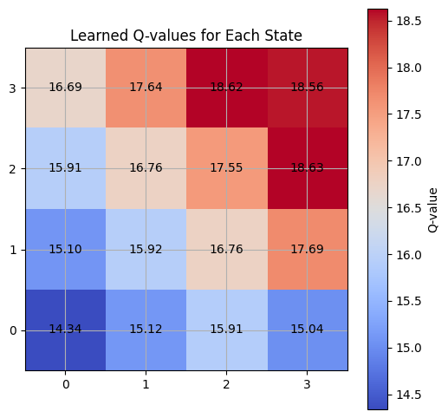
A Q-table
A Q-table é a tabela onde o agente armazena quais ações geram as melhores recompensas em cada estado — ela representa o entendimento do agente sobre o ambiente, e é atualizada continuamente durante o aprendizado.
As linhas representam os estados; as colunas, as ações possíveis. Cada célula corresponde ao valor Q de um par estado-ação. Interpretação: valores mais altos indicam ações melhores — as que aproximam o agente do objetivo.
Notes:
O valor Q(s,a) é atualizado somando ao valor existente uma fração (definida pela taxa de aprendizado) da diferença entre a recompensa obtida mais o melhor valor futuro estimado, e o valor Q atual
Atualização baseada na melhor ação futura
O Q-valor da ação para o estado atual S é atualizado com a soma do valor existente Q(S,A) e uma equação que determina a melhor ação possível no estado atual (usando o operador max).

Slide 11
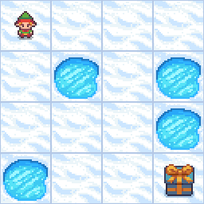
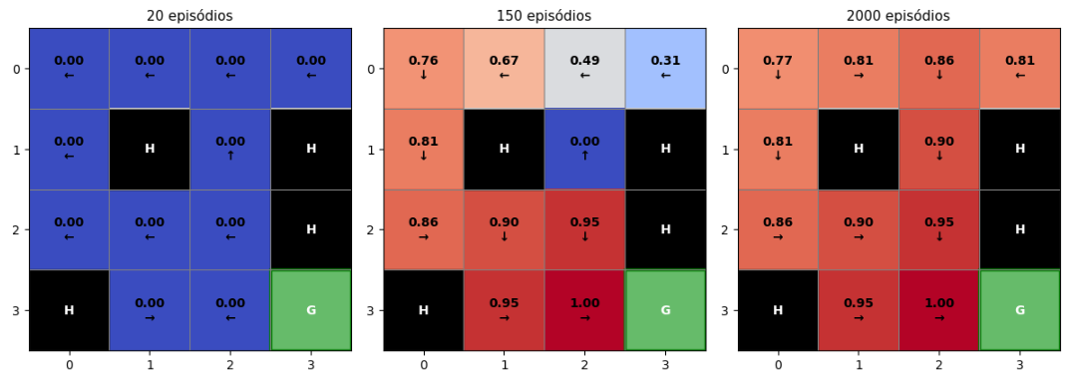
Exemplo: Q-Learning
import numpy as np
n_estados, n_acoes = 16, 4 # grid 4x4
obstaculos, meta = [5, 7, 11, 12], 15
alfa, gama, epsilon = 0.8, 0.95, 0.2
Q = np.zeros((n_estados, n_acoes))
for episodio in range(2000):
s = np.random.choice(inicios)
for passo in range(100):
if np.random.rand() < epsilon:
a = np.random.randint(n_acoes)
else:
a = np.argmax(Q[s])
s2 = proximo_estado(s, a)
r = recompensa(s2)
Q[s, a] += alfa * (r + gama*np.max(Q[s2]) - Q[s,a])
s = s2
if terminal(s): break
Hiperparâmetros: taxa α, desconto γ e exploração ε
Q-table: 16 estados × 4 ações, iniciada em zero
Política ε-greedy: explora com prob. ε, senão escolhe argmax Q
Equação de Bellman: Q ← Q + α · (erro TD)
Fim do episódio: caiu em H ou chegou a G
A recompensa +1 da meta propaga-se para trás pela equação de Bellman: cada estado vale aproximadamente γd, sendo d o número de passos até G.
Com poucos episódios a Q-table ainda é quase nula; com exploração suficiente a política converge e contorna todos os obstáculos.
Política aprendida em função do número de episódios de treinamento.

Slide 12
Vantagens e limitações
Simplicidade e boa performance em ambientes de agente único: ao contrário de outros métodos, o Q-Learning é simples e apresenta excelente capacidade de aprendizado em ambientes com um único agente.
Limitação: atualização única por ação: o valor é atualizado apenas uma vez por ação; em espaços grandes, muitas combinações estado-ação podem nunca ser experimentadas.
alto consumo de memória: como a Q-table é pré-definida, exige memória de armazenamento considerável.
desvantagem em ambientes multiagente: com dois ou mais agentes o espaço estado-ação cresce demais e o Q-Learning básico não realiza aprendizado eficaz.
Por isso surgem aproximações e variantes mais avançadas.

Slide 13
Algoritmos para Agente Único
Deep Q-learning — substitui a tabela por uma rede neural CNN, com experience replay e target network para estabilizar o aprendizado.
Hierarchical Q-learning — divide as ações em níveis alto/baixo (abstract actions) para reduzir complexidade.
Double Q-learning — usa duas funções Q para reduzir o viés de superestimação.
Outras variantes : multistep Q-learning, Bayesian Q-learning, asynchronous stochastic Q-learning.

Slide 14
Algoritmos Multiagente
Modular Q-learning — decompõe o problema grande em submódulos e integra decisões.
Ant Q-learning — agentes cooperam compartilhando valores de recompensa.
Nash Q-learning — estende Q(s,a) para Q(s,a1...an); busca o equilíbrio de Nash entre agentes.
Swarm-based Q-learning — combina Particle Swarm Optimization com Q-learning para convergir mais rápido

Slide 15
Aplicações
Jogos e Simulação (AlphaGo , Atari)
Robótica Autônoma (Robôs aprendem a andar, evitar obstáculos, subir escadas)
Energia (Microgrids inteligentes: Equilibrar demanda com produção solar/eólica. Recarga de veículos elétricos: Aprender padrões de demanda)
Saúde (Tratamento de câncer: Determinar sequência e doses de quimioterapia, Controle de diabetes: Ajustar insulina em tempo real)
Redes e Comunicações (Roteamento: Decidir melhor caminho para pacotes em redes congestionadas. Alocação de recursos: Em redes 5G, Q-Learning otimiza uso de espectro)

Slide 16
Conclusão
Q-Learning é um algoritmo off-policy que aprende a melhor ação para cada estado.
Suas variantes atendem problemas de agente único e multiagente.
Métodos avançados podem ser desnecessários em problemas simples, mas superam o Q-Learning básico em ambientes complexos.
Com o avanço da Inteligência Artificial, o Q-Learning segue como base para sistemas inteligentes.

Slide 17
Perguntas?

Slide 18
Referências
B. Jang, M. Kim, G. Harerimana and J. W. Kim, "Q-Learning Algorithms: A Comprehensive Classification and Applications," in IEEE Access, vol. 7, Sep, 2019, pp. 133653-133667.
Data Science Academy. Deep Learning Book, 2025. Disponível em: https://www.deeplearningbook.com.br/.

Slide 19
Quiz
https://forms.gle/oUpPcLaf7JKeHW917

Slide 20
Obrigado!

